Slide 2
Современные облачные технологии

Slide 3
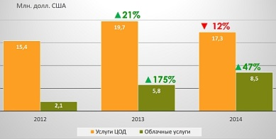

Slide 4
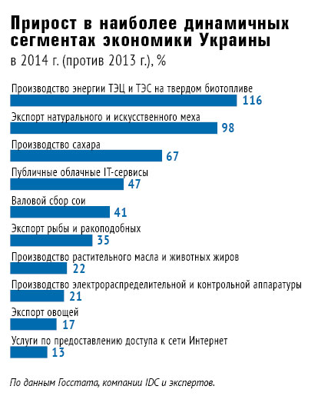

Slide 5
Облачные технологии и модели облачных вычислений

Slide 6
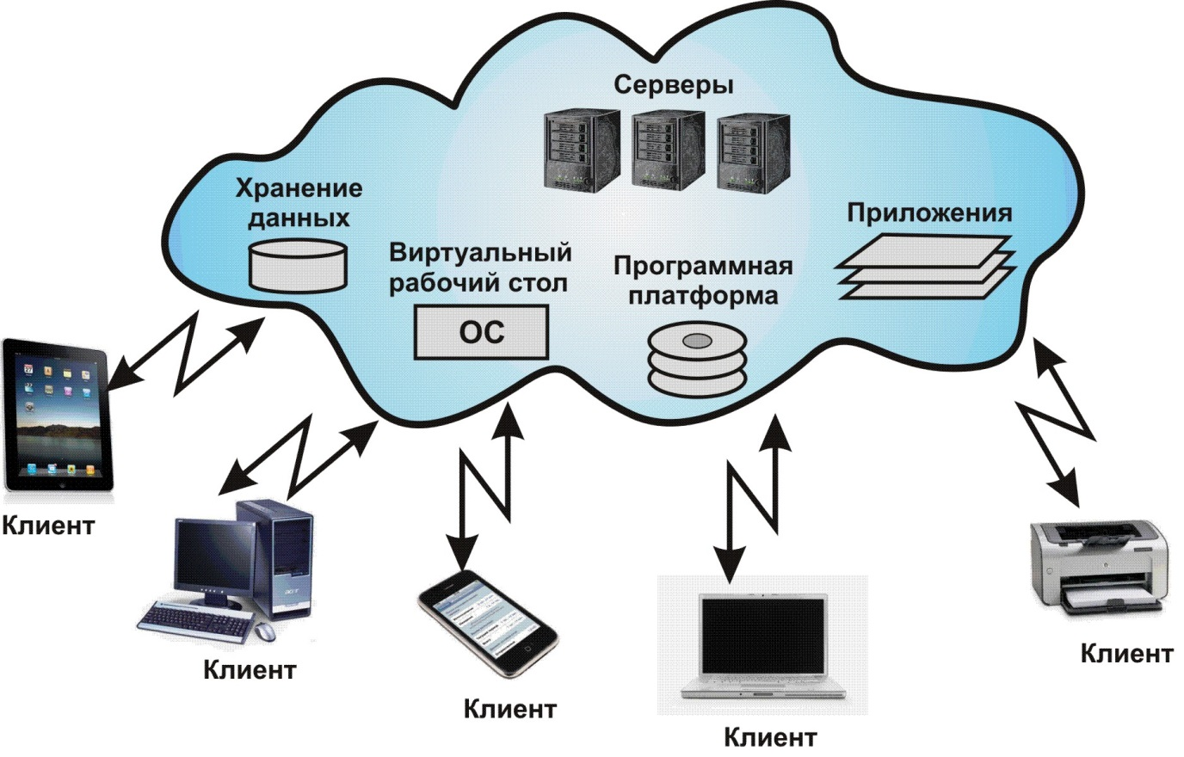
Облачные сервисы - это предоставление IT услуг пользователям через Интернет

Slide 7
Основные характеристикам облачных вычислений
Самообслуживание по требованию (англ. self service on demand) потребитель самостоятельно определяет и изменяет вычислительные потребности
Универсальный доступ по сети — услуги доступны потребителям по сети передачи данных вне зависимости от используемого терминального устройства;

Slide 8
Основные характеристикам облачных вычислений
Объединение ресурсов — поставщик услуг объединяет ресурсы для обслуживания большого числа потребителей в единый пул для динамического перераспределения мощностей между потребителями в условиях постоянного изменения спроса на мощности;
Эластичность — услуги могут быть предоставлены, расширены, сужены в любой момент времени

Slide 9
Основные характеристикам облачных вычислений
Учёт потребления — поставщик услуг автоматически исчисляет потреблённые ресурсы и на основе этих данных оценивает объём предоставленных потребителям услуг.

Slide 10
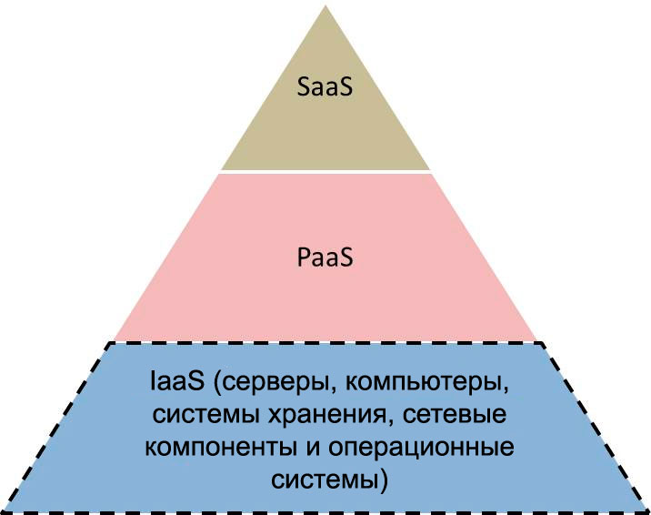
Основные модели облачных вычислений

Slide 11
Основные модели облачных вычислений
Software as a Service (SaaS) - программное обеспечение как услуга.
Platform as a Service (PaaS) - платформа как услуга.
Infrastructure as a Service (IaaS) - инфраструктура как услуга.

Slide 12
Software as a Service (SaaS)
Программное обеспечение как услуга. В этой модели предоставления облачных вычислений потребитель использует приложения поставщика, запущенные в облачной инфраструктуре, которые доступны клиенту через интерфейс (web-браузер) или интерфейс программы.

Slide 13
Platform as a Service (PaaS)
Платформа как услуга. Модель предоставления облачных вычислений, при которой потребитель получает доступ к использованию программной платформы: операционных систем, СУБД, прикладного ПО, средств разработки и тестирования ПО.

Slide 14
Infrastructure as a Service (IaaS)
Инфраструктура как услуга. Модель предоставление облачных вычислений, при которой потребитель получает возможность управлять средствами обработки и хранения, а также и другими фундаментальными вычислительными ресурсами (виртуальными серверами и сетевой инфраструктурой), на которых он может самостоятельно устанавливать операционные системы и прикладные программы под собственные цели.

Slide 15
Другие модели облачных сервисов
Компьютер (виртуальный рабочий стол) как услуга» (Desktop as a Service, сокр. DaaS )
Коммуникация как Сервис» ( Communications as a Service, сокр. CaaS )

Slide 16
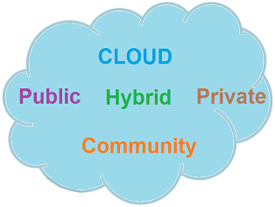
Модели развертывания облачных вычислений

Slide 17
Модели развертывания облачных вычислений
Private cloud (частное облако) - инфраструктура, предназначенная для использования облачных вычислений в масштабе одной организации.
Community cloud (облако сообщества) - облачная инфраструктура, которая предназначена для исключительного использования облачных вычислений определенным сообществом потребителей от организаций, которые решают общие проблемы .

Slide 18
Модели развертывания облачных вычислений
Public cloud (публичное облако) - инфраструктура, предназначенная для свободного использования облачных вычислений широкой публикой.
Hybrid cloud (гибридное облако) - это комбинация различных облачных инфраструктур (частных, публичных или сообществ), остающихся уникальными объектами, но связанных между собой стандартизованными или частными технологиями, которые обеспечивают возможность обмена данными и приложениями.

Slide 19
IaaS (инфраструктура)
Как уже было сказано выше IaaS - это предоставление пользователю компьютерной и сетевой инфраструктуры (servers, storage, networking) и их обслуживание как услуги в форме виртуализации, т.е. виртуальной инфраструктуры. Другими словами, на базе физической инфраструктуры дата-центров или ЦОД поставщик (провайдер) создает виртуальную инфраструктуру, которую предоставляет пользователям как сервис.

Slide 20
Основные услуги IaaS (инфраструктура)
Облачный хостинг - это хостинг, который может обеспечить динамическое распределение ресурсов, обладает возможностью автоматического масштабирования ресурсов
Создания и использования защищенных частных, публичных и гибридных облачных сред.

Slide 22
Платформа Jelastic
Хостинг-провайдеры для организации облачных хостингов могут развернуть на своих серверах платформу-как-инфраструктуру Jelastic с предустановленными CMS. Jelastic поставляет платформу-как-инфраструктуру в виде полного стека, позволяющего развертывание облачных хостингов на физической инфраструктуре ЦОД хостинг-провайдера.
Функционал платформы Jelastic позволяет в один клик установить встроенные в нее CMS с оптимизированным веб-окружением, например, Jelastic на Infobox. Jelastic является продуктом, который включает в себя функциональность PaaS и легко конфигурируемую инфраструктуру IaaS. Jelastic – это платформа для запуска Java- и PHP-приложений и может быть использована не только хостерами для организации облачных хостингов, но и корпорациями для создания среды разработки (частных или гибридных облаков) веб-приложений.

Slide 23
FusionSphere Huawei

Slide 24
FusionSphere Huawei
Опорная сеть поставщика широкополосной мобильной связи (операторов мобильной связи) в качестве услуги IaaS

Slide 25
FusionSphere Huawei
Решение FusionSphere 5.0 построено на платформе OpenStack и включает в себя все необходимые для облачного центра обработки данных компоненты: систему виртуализации, поддерживающую технологии виртуализации сетевых функций NFV; сетевую подсистему со встроенной поддержкой программно-определяемых сетей SDN и возможностью объединения нескольких физических дата-центров в один виртуальный; а также возможность использовать собственное программно-определяемое хранилище без внешней системы хранения данных.

Slide 26
PaaS (платформа)
Сервис PaaS предоставляет программную платформу и ее обслуживание как сервис в составе:
OS - сетевая операционная система (Unix-системы, включая Ubuntu Server, BSD/OS Family, Solaris/SunOS и т.д. или Windows Server),
Database - система управления базой данных СУБД (MySQL, Microsoft SQL, SQL Database, PostgreSQL, Oracle и др.),
Middleware - программное обеспечение среднего слоя или связывающее (промежуточное) программное обеспечение, которое предназначено для обеспечения взаимодействия между различными приложениями, системами и компонентами,

Slide 27
PaaS (платформа)
Software development tools and testing - инструментальное программное обеспечения для разработки веб-приложений и их тестирования (среда разработки ПО: программные фреймворки, библиотеки и т.д. для создания веб-приложений на языках программирования: Python, Java, PHP, Ruby, JS для Node.js и т.д.),
App server - сервер приложений для разработки, тестирования, отладки и работы веб-приложений.

Slide 28
PaaS (платформа)
Примерами PaaS приложений являются Xen Cloud Platform, Cloud Foundry, Apache Hadoop, Apache Hive и другие OpenSource платформы для перевода разработки в облако

Slide 29
SaaS ( приложение)
По схеме SaaS поставляются следующие типы облачных приложений и их обслуживание: Business Apps, Office Web Apps, Management Apps, Communications, Security и др.

Slide 30
Наиболее востребованные приложения SaaS
CRM (система управления взаимоотношениями с клиентами)
HRM (система по работе с персоналом, т.е. с кадрами)
ERP (система планирования ресурсов предприятия, например 1С)
Офисные приложения
Средства коммуникаций (электронная переписка , аудио и видео чаты ( например, Microsoft Lync Online), Cloud PBX или облачная АТС )

Slide 31
SaaS сервис OneLive

